Slide 1
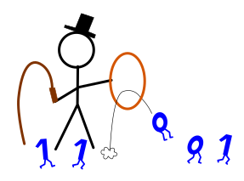



MECATRÓNICA
PRÁCTICA: Diseño digital en FPGAs Libres (I)
Domadores de bits

